Slide 1

сделали Калмыков Тимур и Суханов Всеволод, 9д, МБНОУ ГКЛ
Статические массивы в C++

Slide 2
Определение массива

Slide 3
Определение массива
Слово «статический» указывает на то, что
размер массива известен на момент компиляции и не будет меняться в ходе работы программы.
В C++ массив – упорядоченный набор элементов одного типа данных, хранящихся в оперативной памяти как непрерывная последовательность байт.

Slide 4
Синтаксис

Slide 5
Синтаксис
Общий синтаксис для задания статического массива таков:
<тип данных> <имя массива>[<размер массива>];

Slide 6
Синтаксис
int a[10];
эта строка заставит программу выделить в оперативной памяти непрерывный участок из 40 байт (10 элементов по 4Б на int), в котором и будут лежать элементы массива

Slide 7
Синтаксис
При этом согласно стандарту языка C++ <размер массива> всегда должен быть константой времени компиляции, то есть на момент компиляции быть определённым числом.

Slide 8
Синтаксис
int N;
cin >> N;
int a[N];
const int N;
cin >> N;
int a[N];
Данный пример работает
Данный пример не будет работать по стандартам языка С++

Slide 9
Способы заполнения массива

Slide 10
Способы заполнения массива
Можно заполнять массивы с помощью цикла, также при его объявлении.

Slide 11
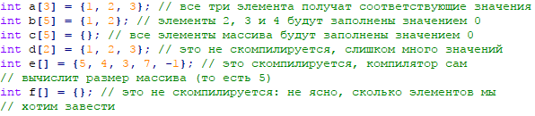

Способы заполнения массива
Отсчёт элементов в массиве начинается с нуля

Slide 12
Примеры

Slide 13
Пример 1
Написать программу, которая вводит массив из N целых чисел и выводит на экран этот же массив в прямом и обратном порядке.

Slide 14
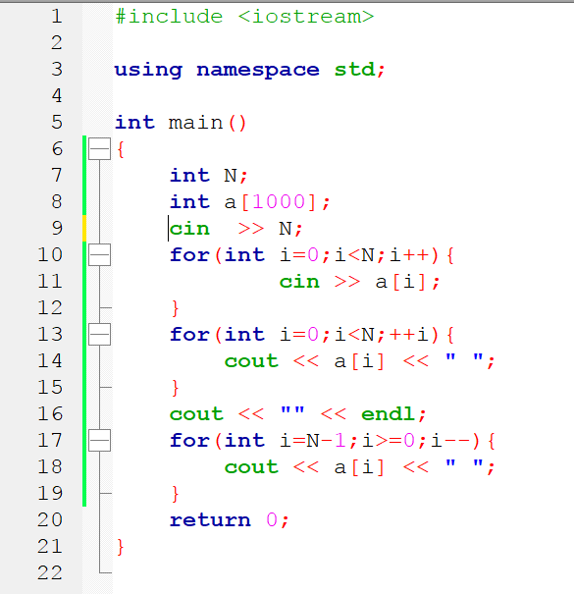

Slide 15
Пример 2
Написать программу, которая вводит массив из N целых чисел и выводит на экран номера отрицательных элементов и сами эти элементы.

Slide 16
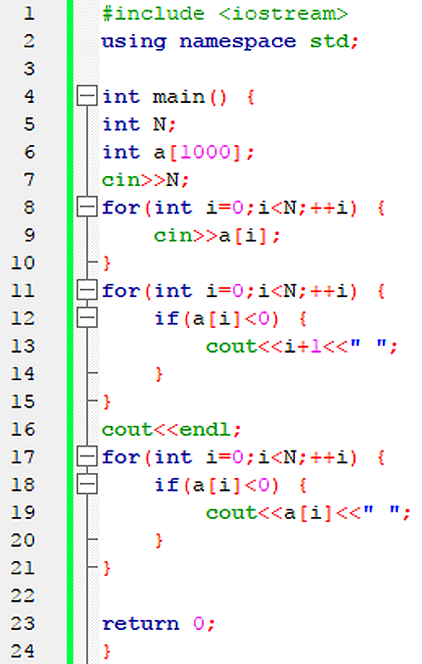
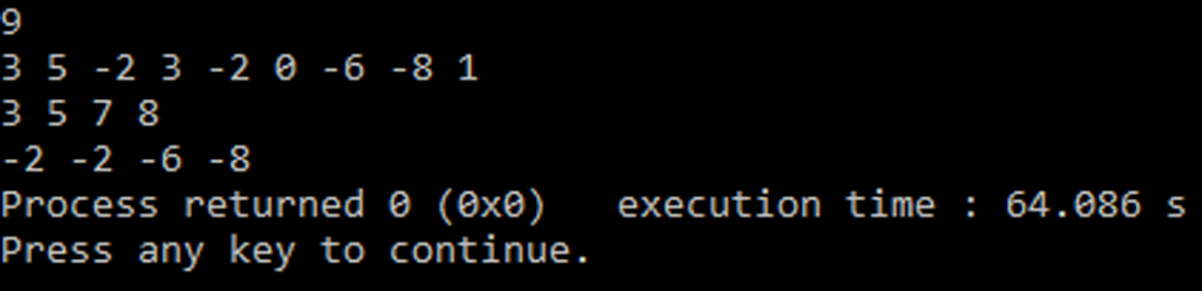
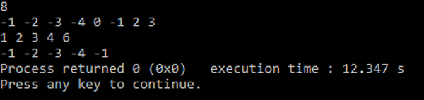

Slide 17
Пример 3
Написать программу, которая вводит массив из N целых чисел и выводит на экран элементы с чётными номерами.

Slide 18
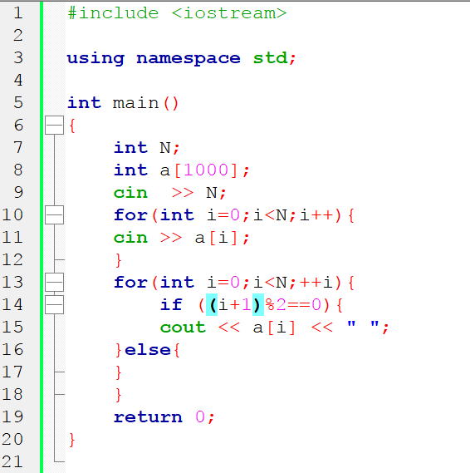

Slide 19
Пример 4
Написать программу, которая вводит массив из N целых чисел и выводит на экран сам массив и сумму всех его элементов.

Slide 20
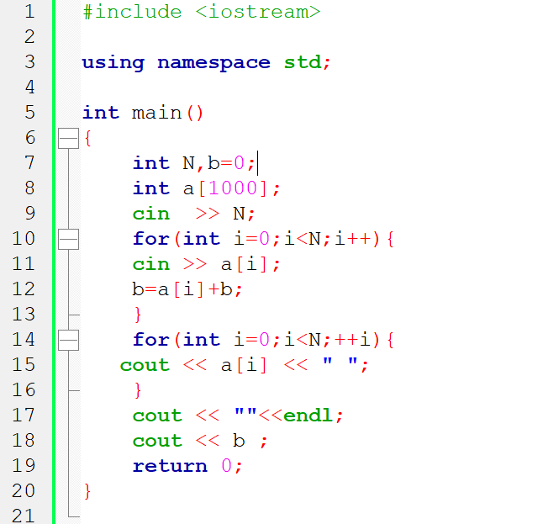
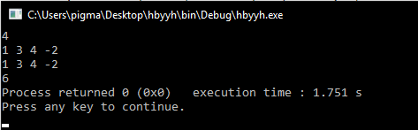
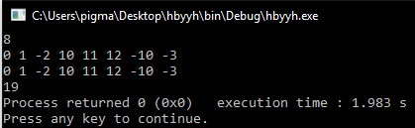
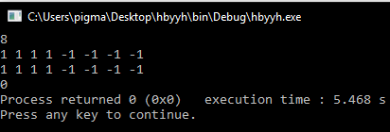

Slide 21
Спасибо за внимание

